Slide 1
Школьные правила в стихах

Slide 2
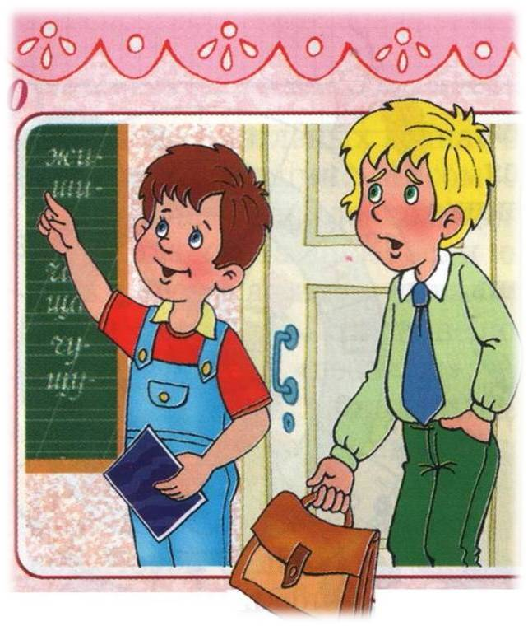
НА УРОК ВСЕГДА ПРИХОДЯТ ВОВРЕМЯ!

Slide 3
НА УРОКАХ, ЕСЛИ ХОЧЕШЬ ОТВЕТИТЬ, ПОДНИМАЮТ РУКУ, А НЕ КРИЧАТ С МЕСТА

Slide 4
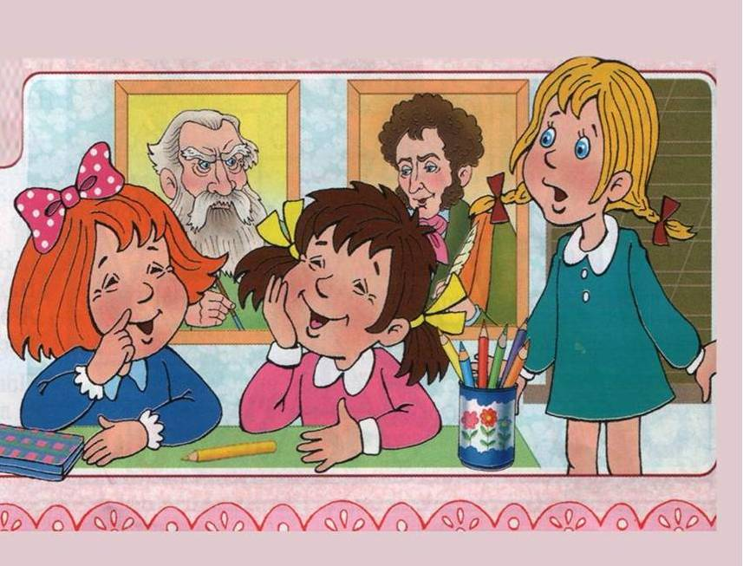
НА УРОКАХ НЕ РАЗГОВАРИВАЮТ С ДРУГИМИ УЧЕНИКАМИ, НЕ СМЕЮТСЯ И НЕ МЕШАЮТ ЗАНИМАТЬСЯ ВСЕМУ КЛАССУ

Slide 5
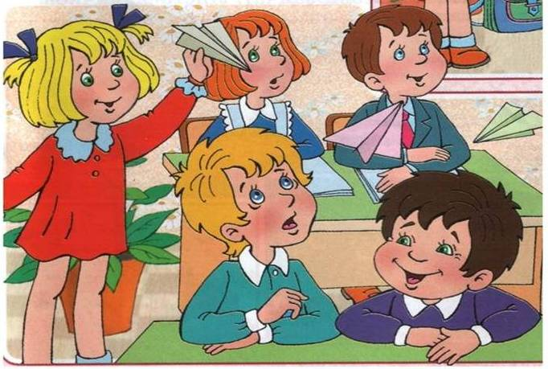
НА УРОКЕ НЕ ЗАНИМАЮТСЯ ПОСТОРОННИМИ ДЕЛАМИ!

Slide 6
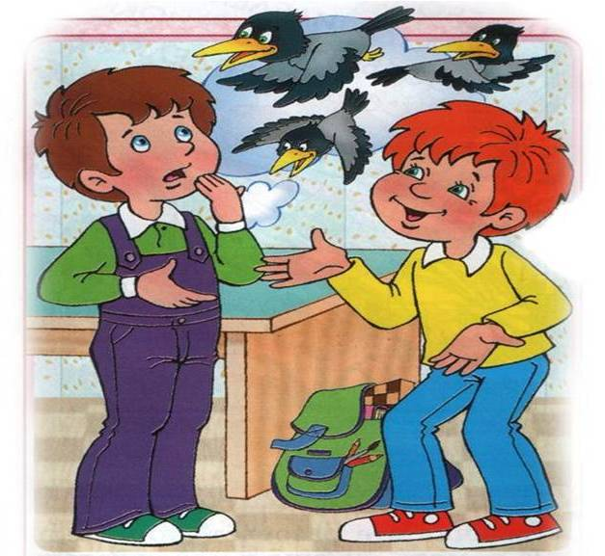
НА УРОКАХ ВНИМАТЕЛЬНО, НЕ ОТВЛЕКАЯСЬ, СЛУШАЮТ УЧИТЕЛЯ!

Slide 7
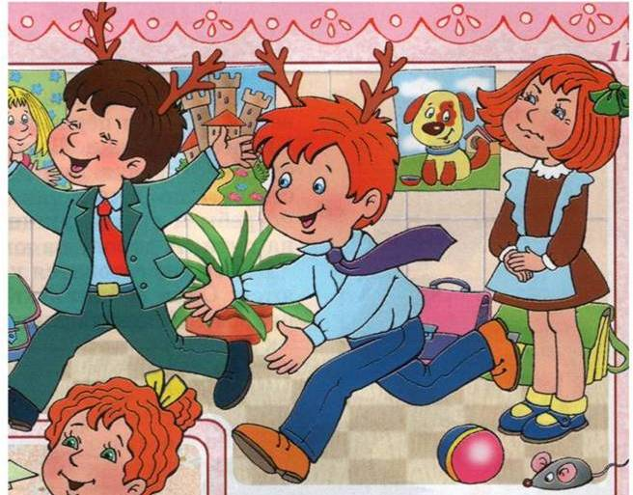
НА ПЕРЕМЕНАХ НЕ БЕГАЮТ, РАСТАЛКИВАЯ ВСЕХ ЛОКТЯМИ, И НЕ КРИЧАТ ГРОМКО

Slide 8
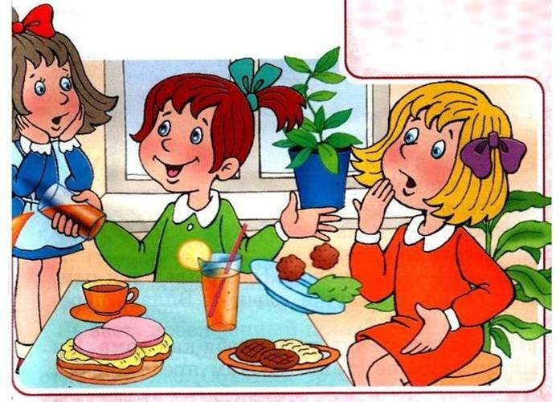
В СТОЛОВОЙ СЛЕДУЕТ ВЕСТИ СЕБЯ ТАК ЖЕ, КАК В ГОСТЯХ!

Slide 9
ОКАЖЕМ ШКОЛЕ УВАЖЕНИЕ СВОИМ ПРИМЕРНЫМ ПОВЕДЕНИЕМ!

Slide 10
Источники:
http://content.foto.mail.ru/bk/u1177/_blogs/i-1108.jpg
http://prezentacii.com/obschestvoznanie/6274-pravila-povedeniya-v-shkole.html
http://cle.pickens.k12.sc.us/images/announcement/142542-2081126-857.gif

